Slide 1
第3章 Java面向对象编程(上)
3.1 类的定义及成员变量初始化
3.2 创建对象
3.3 this引用
3.4 静态成员
3.5 package与import语句
3.6 内部类

Slide 2
3.1 类的定义及成员变量初始化
3.1.1 类的定义
基本的Java类定义格式是：
[类修饰符] class <类名> {
<类体>
}
其中，关键字class表示定义一个类，类修饰符可以用public或缺省，<类名>是Java合法的标识符名。按Java编码约定，类名的英文单词的第一个字母要大写，若由多个单词组成，则每一个单词的首字母都要大写，<类体>可以缺省，<类体>由变量定义和方法定义组成。
类的成员变量的声明格式是：
[修饰符] <类型> <变量名>[ = 初始值];
例如，private String name = “Tom” ;
类的成员方法的声明格式是：
[修饰符]<返回值类型><方法名>(形式参数列表) {
…
}
【例3.1】使用Point类计算点的直角坐标和极坐标。

Slide 3
3.1.2 变量的初始化
成员变量可以是Java语言中任何一种数据类型(包括基本类型和引用类型)。在定义成员变量时可以对其初始化，如果未对其进行初始化，Java使用
默认的值对其进行初始化，如表3.1所示，且作用域为整个类体。
表3.1数据类型的默认初始化值
数 据 类 型 | 默 认 值
boolean | false
byte | (byte)0
char | ‘\u
int | 0
short | (short)0
long
float
double | 0.0d
引用类型 | null
【例3.2】显示各种数据类型的初始化值。

Slide 4
3.1.2 变量的初始化
说明：char值为0，所以显示为空白。
Java的默认初始化值是满足不了程序的实际需求的，那么若想给成员变量赋初值，一种直接的方法就是在定义成员变量时赋值。下面的代码片段在定义成员变量时，直接提供了初值。
public class InitiaValue2 {
boolean t = true;
byte b = 12;
short s = 99;
int i= 49;
long l =120;
float f = 3.14f;
double d = 3.1415;
char c = 'h';
}

Slide 5
3.2 创建对象
3.2.1 构造方法
在多数情况下，初始化一个对象的最终步骤是去调用这个对象的构造方法。构造方法的功能是：当创建一个类的对象时，首先用new 语句从堆区中分配该对象的内存空间，然后自动调用类的某一个构造方法，对该对象的内存空间进行初始化，为实例变量赋予合适的初始值。构造方法的语法规则：
方法名必须与类名相同。
不要声明返回类型。
不能被static、final、synchronized、abstract和native修饰。
【例3.3】不带形参构造方法，在构造方法中对其成员变量初始化。

Slide 6
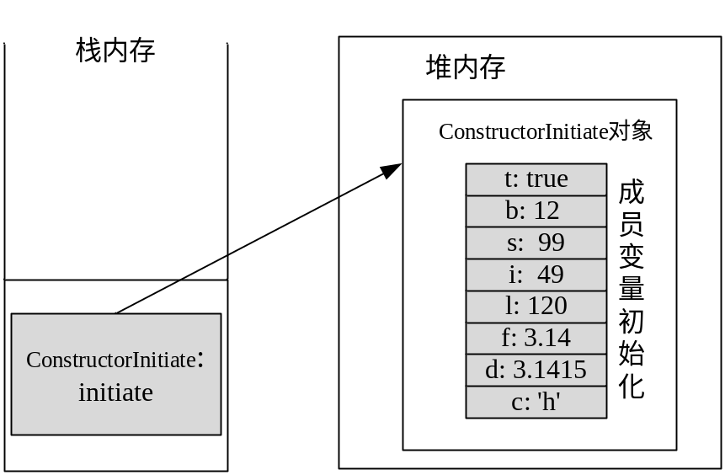
3.2.1 构造方法
Java虚拟机在执行下面语句时，将在栈内存中生成一个引用变量initiate，由于initiate是一个局部变量，且这时还没有创建任何对象，所以initiate还没有被赋值。
ConstructorInitiate initiate;
执行下面的语句后，将在堆内存中创建一个ConstructorInitiate对象，并对其成员变量
initiate = new ConstructorInitiate();
进行初始化，并把对象的引用赋给initiate。这时，initiate指向ConstructorInitiate对象，其内存布局如图3.1所示。
图3.1 对象的内存布局

Slide 7
3.2.1 构造方法
程序运行结果：
true
12
99
49
120
3.14
3.1415
h
既然在创建对象时，会对类的成员变量进行初始化，那么初始化的时机和顺序又是如何？下面的程序解释了初始化时机和顺序。
【例3.4】在Teacher类中创建三个Pupil对象来测试类的初始化时机和顺序。

Slide 8
3.2.2 默认构造方法
Java语言规定，每个类都必须至少定义一个构造方法。若一个类没有定义构造方法，则编译程序提供一个构造方法。无参数的构造方法称为默认构造方法。编译程序自动提供的构造方法就是一个默认构造方法。格式如下：
<与类相同的访问控制符><方法名>(){
super(); // 自动调用父类的默认构造方法
}
说明：若类是public，自动生成的默认构造方法也是public。若是private(如内部类)，则该默认构造方法也是private。由于方法体中有super();语句，因而要求该类的父类必须要定义一个默认构造方法，若没有定义，则编译报错。这种错误在Java初学者中是经常发生的。
若一个类中已定义构造方法(不论有无参数)，编译程序将不再自动提供上述格式的默认构造方法了。因此，当给类定义构造方法时，建议同时定义一个无参构造方法，即默认构造方法，以避免前面所述的那种编译错误。例如下面的代码片段：

Slide 9
3.2.2 默认构造方法
public class Dog1 { // 编译程序自动提供默认方法
System.out.println("run fast");
}
public class Dog2{ // 该类缺少默认构造方法。建议程序员自定义一个
public Dog2(String s) {
System.out.println("run fast");
}
}
public class Dog3 { // 自己定义了默认构造方法
public Dog3(){
System.out.println(" run fast");
}
}
可以调用Dog1类的默认构造方法来创建Dog1对象。
Dog1 d1 = new Dog1(); // 合法
Dog2类没有默认的构造方法，因此以下语句会导致编译错误。
Dog2 d2 = new Dog2(); // 编译出错
Dog3类显式定义了默认的构造方法，因此以下语句是合法的。
Dog1 d3 = new Dog3(); // 合法

Slide 10
3.2.3 构造方法重载
当通过new语句创建一个对象时，在不同条件下，对象可能有不同的初始化行为。既然构造器的名字已经由类名决定，就只能有一个构造器名。那么要想用多种方式创建一个对象该怎么办呢？假设要创建一个类，既可以用标准方式进行初始化，也可以从文件里读取信息来初始化。这就需要两个构造器：一个默认构造器；另一个取字符串作为形式参数。由于都是构造器，所以它们必须用到相同的名字，即类名。为了让方法名相同而形参不同的构造器同时存在，必须用到方法重载。方法的重载是指一个类中可以定义有相同的名字，但参数不同的多个方法。各方法之间的参数个数、参数类型、排列顺序不同即可构成重载，有普通方法重载和构造方法重载。
【例3.5】重载构造方法Student()，并根据实在参数调用相应的构造方法。

Slide 11
3.2.4 普通方法重载
同构造方法一样，普通方法也可重载。下面的代码片段重载了普通方法f()，如下所示。
void f(int x) {
…
}
void f(int x, int y) {
…
}
void f(int x, String s) {
…
}
注意：只有返回值类型不同是不行的，例如下面的语句：
int f(int x,int y){…}
double f(int x,int y){…}
方法重载是编译时多态性的表现，Java编译程序会根据方法调用的实在参数来决定使用哪一个方法。
【例3.6】 测试方法重载，程序重载了sort()方法，根据所传递的参数个数来调用相应的sort()方，其sort()方法用来对2个整数或3个整数按从小到大排序。

Slide 12
3.2.4 普通方法重载
调用一个重载过的方法时，Java编译程序是如何确定究竟应该调用哪一个方法？以下代码定义了三个重载方法：
public void f(char ch){ System.out.println(“char!”); }
public void f(short sh){ System.out.println(“short!”); }
public void f(float f){ System.out.println(“float!”); }
当调用语句f((byte)65);时，到底调用的是上述哪一个方法？
这个问题其实就是2.1.5节中所述的类型转换。是在“方法调用时发生的类型转换”，即在方法调用上下文中产生的类型转换。其类型转换是按2.1.5节中“基本数据类型宽转换”进行。若“宽转换”不成功，再进行“装箱”和“拆箱”类型转换。
按“宽转换”，byte可自动转换成short或float，但short比float更特殊。特殊的含义是：short能够宽转换到float，反之不行。故最终调用的是方法：public void f(short sh){…};
再如：
public void f(Object o){…}
public void f(int[] ia){…}
当调用语句f(null);时，应调用哪一个方法？由于空引用null可自动转换到int[]类型，也可自动转换到Objec类型。但int[]数组类型更特殊(即:int[]数组类型是一个Object类型，但Object不是int[]数组)，故最终调用的是f(int[] ia)方法。

Slide 13
3.3 this引用
this是Java的关键字，用于表示对象自身的引用值。当在类中使用实例变量x或实例方法f()时，本质上都是this.x或this.f()。在不混淆的情况下（如：没有名字隐藏），this.x可简写成x，this.f()可简写成f()。
当类中有两个同名变量，一个属于类的成员变量，另一个属于某个特定的方法(方法中的局部变量），可使用this区分成员变量和局部变量。使用this还可简化构造方法的调用。一个类的实例的成员方法在内存中只有一份拷贝，尽管在内存中可能有多个对象，而数据成员在类的每个对象所在内存中都存在一份拷贝。this引用允许相同的实例方法为不同的对象工作，每当调用一个实例方法时，引用该实例方法的特定类对象的this将自动传入实例方法代码中，方法的代码接着会与this所代表的对象的特定数据建立关联。在类的static方法中，是不能使用this的。这是因为类方法是一直存在，随时可用的，而此时可能该类一个对象都没有创建，自然this也就不存在。this通常用在构造方法实例变量初始化表达式、实例初始化代码块或实例方法中。除此之外出现this，编译报错。另外，认为this是当前对象的一个数据成员，这种理解是错误的。

Slide 14
3.3 this引用
【例3.7】使用this引用来调用类A方法f1()。
TestThis.java
class A{
String name;
public A(String str){
name = str;
}
public void f1(){
System.out.println("f1() of name "+ name+" is invoked!");
}
public void f2(){
A a2 = new A("a2");
this.f1(); // 使用this引用调用f1()方法
a2.f1();
}
}
public class TestThis {
public static void main(String[] args){
A a1 = new A("a1");
a1.f2();
}
}

Slide 15
3.3 this引用
程序运行结果：
f1() of name a1 is invoked!
f1() of name a2 is invoked!
可能在一个类中写了多个构造方法，若想在一个构造方法中调用另一个构造方法，以避免重复代码。可用this关键字来构成一个特殊的“显示构造方法”调用语句。该语句必须是构造方法体中第一条语句。格式为：this(参数列表);。
【例3.8】使用this引用变量调用另一个构造方法。

Slide 16
3.4 静态成员
3.4.1 静态变量
类的成员变量有两种：一种是被static修饰的变量，叫类变量或静态变量；另一种是没有被static修饰的变量，叫实例变量。
静态变量和实例变量的区别如下：
(1) 静态变量在内存中占用一份拷贝，运行时Java虚拟机只为静态变量分配一次内存，在加载类的过程中完成静态变量的内存空间分配。可以直接通过类名访问静态变量。
(2) 对于实例变量，每创建一个实例，就会为实例变量分配一次内存。实例变量可以在内存中有多份拷贝，互不影响。
【例3.9】实例变量与静态变量的区别。

Slide 17
3.4.2 静态方法
同成员变量一样，成员方法分为静态方法和实例方法。用static修饰的方法是静态方法或类方法。访问静态方法不需要创建类的实例，可以通过类名来访问。若已创建了对象，也可通过对象引用来访问。
【例3.10】通过类名访问静态方法。

Slide 18
3.4.2 静态方法
在使用类的静态方法时，需要注意以下三点：
(1) 在静态方法里只能直接访问类中其他的静态成员(包括变量和方法)，而不能直接访问类中的非静态成员。这是因为，对于非静态的方法和变量，需要先创建类的实例后才可使用。
int i;
public static void f() {
i = 1; // 错误，不能直接访问非静态变量
method(); // 错误，不能直接访问非静态方法
}
public void method() {
...
}
(2) 静态方法不能以任何方式引用this和super关键字。因为静态方法在使用前是不需要创建任何对象的，当静态方法被调用时，this所引用的对象根本就没有产生。
(3) 子类只能继承、重载、隐藏父类的静态方法，子类不能重写父类的静态方法，也不能把父类不是静态的方法重写成静态的方法。

Slide 19
3.4.3 main()方法
如果一个类要被Java解释器直接装载运行，这个类中必须有main()方法，由于Java虚拟机需要调用类的main()方法，所以该方法的访问权限必须是public，又因为Java虚拟机在执行main()方法时不必创建对象，所以该方法必须是static的，该方法接受一个String类型的数组参数，该数组中保存从命令行给main()方法传递的参数，main()方法执行结束后不返回任何类型，所以该方法的返回类型是void，因此main()方法的修饰符是public static void的。正因为main()是静态的，所以在main()方法中不能直接访问实例变量和实例方法。所有在方法内部(包括main()方法)定义的变量都是局部变量。

Slide 20
3.4.3 main()方法
TestMain.java
public class TestMain {
int x =1;
void method1(){}{
System.out.println("invoke no static method1");
}
static void method2(){
System.out.println("invoke static method2");
}
static int y=9;
public static void main(String[] args){
//System.out.println(x); // 编译错误，不能直接访问非静态变量
System.out.println(y); // 合法，可直接访问静态变量
//method1(); // 编译错误，不能直接访问非静态方法
method2(); // 合法，可直接访问静态方法
TestMain test = new TestMain();
System.out.println();
test.method1();
}
}

Slide 21
3.4.3 main()方法
程序运行结果：
9
invoke static method2
invoke no static method1
main()方法带有一个String类型的数组，该数组中保存执行Java命令时传递给所运行的类的参数。
【例3.12】从命令行给main()方法传递参数进行四则运算。

Slide 22
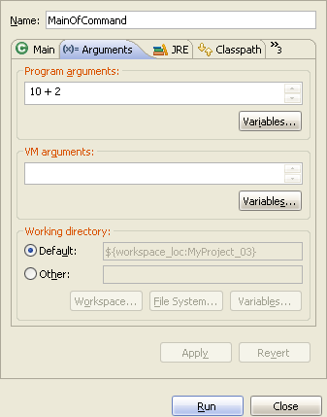
3.4.3 main()方法
右击“MainOfCommand.java”，选择“Run As”→“Run Configurations”，如图3.2所示，选择Main标签页，在“Project”栏中选择“MyProject_03”，在“Main class”栏中选择“MainOfCommand”， 选择“Arguments”标签页，在“Program argumentds”栏中输入“10 + 2”，然后单击“Run”按钮，运行程序。
图3.2 四则运算

Slide 23
3.4.4 类的初始化
类中可以包含静态代码块，它不存在于任何方法体中。在Java虚拟机加载类时会执行这些静态代码块。如果类中包含多个静态代码块，那么Java虚拟机将按照它们在类中出现的顺序依次执行它们，每个静态代码块只会被执行一次。示例定义了两个静态代码块和一个构造方法。Java虚拟机先执行静态代码块，后才调用构造方法。

Slide 24
3.4.4 类的初始化
【例3.13】测试静态代码块与构造方法的顺序。
StaticCode.java
public class StaticCode {
static int i=1;
public StaticCode(){
System.out.println("initialize construct method"+i++);
}
static { // 第一个静态代码块
System.out.println("initialize the first static block"+i++);
}
static { // 第二个静态代码块
System.out.println("initialize the second static block"+i++);
}
public static void main(String[] args){
new StaticCode();
new StaticCode();
}
}

Slide 25
3.4.4 类的初始化
程序运行结果：
initialize the first static block1
initialize the second static block2
initialize construct method3
initialize construct method4
结果分析：Java虚拟机首先装载类StaticCode，然后按如下次序运行：
(1) 执行static int i = 1;语句对static变量i进行初始化；
(2) 执行第一个静态代码块；
(3) 执行第二个静态代码块；
(4) 调用main()方法；
(5) 执行第一个new StaticCode();语句，调用构造方法；
(6) 执行第二个new StaticCode();语句，调用构造方法；

Slide 26
3.5 package与import语句
package语句的格式为：
package pkg1[.pkg2[pkg2…]];
package语句作为Java源文件的第一条语句，指明该文件中定义的类所在的包(若缺省，则指定为无名包)。Java编译器把包对应于文件系统的目录管理，package语句中，用“.”来指明包(目录)的层次，例如下面的语句：
package org.MyProject;
表示该文件中所有的类位于.\org\MyProject目录下。
如果一个类访问了位于另一个包中的类，那么前者必须通过import语句把这个类引入。例如，要使用java.awt包中的AWTEvent类，可通过以下语句导入该类：
import java.awt.AWTEvent;
还可以导入一个包中的所有类，例如，下面的语句用来导入java.awt包的所有的类，
import java.awt.*;
import语句能够引入一个包中的直接类，但不能自动引入该包的子包，必须显式声明导入子包，例如下面的语句：
import java.awt.*;
import java.awt.event.*;

Slide 27
3.5 package与import语句
java.lang包无需显式导入，它总是被编译器自动调入，但是使用java.lang包下的子包时仍需显式导入，例如下面的语句：
import java.lang.annotation;
在某些情况下，一个源程序需要导入多个包，这些包之间有相同的类名，例如下面的语句：
import java.util.*;
import java.sql.*;
在这两个包中都有一个重名的日期类Date，编译器无法确定程序使用的是哪一个Date类，解决的方法是增加一个特定的import语句。
import java.util.*;
import java.sql.*;
import java.util.Date;

Slide 28
3.5 package与import语句
【例3.14】对文件打包。
org.mypackage2.TestPackage.java使用了Date类，并导入了另一个包org.myPackage1中的类Count.java。为了展示包名的生成，这里暂且改在命令提示符下编译和运行程序。
Count.java
package org.mypackage1;
import java.util.Date;
public class Count {
public void m1(int i, int j) {
System.out.println(i + j);
}
public int m2(int i, int j) {
return i > j ? i : j;
}
}

Slide 29
3.5 package与import语句
TestPackage.java
package org.mypackage2;
import java.util.*;
import java.sql.*;
import java.util.Date;
import org.mypackage1.Count;
public class TestPackage {
public static void main(String[] args){
Date date1= new Date(); // 等同于Date date1 = new java.util.Date();
Date date2 = new java.sql.Date(0);
System.out.println(date1);
System.out.println(date2);
Count count = new Count();
count.m1(3, 5);
System.out.println(count.m2(3, 5));
}
}

Slide 30
3.5 package与import语句
假如Count.java与TestPackage.java存放在D盘根目录下，首先进入命令提示符窗口，由于Count.java位于org.mypackage1下，输入以下命令：
javac –d . Count.java
(-d)选项表示生成与包名相对应的目录结构，Java虚拟机自动在D盘创建了org\mypackage1目录，点(.)代表当前目录，也就是将编译生成的Count.class二进制文件存放在所创建的目录org\mypackage1下。
再次输入以下命令：
javac –d . TestPackage.java
此时，在D盘的org\mypackage2目录下又生成一个TestPackage.class二进制文件。执行二进制文件，输入以下命令：
java org.mypackage2.TestPackage

Slide 31
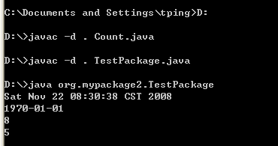
3.5 package与import语句
如图3.3所示。
程序运行结果：
Fri Nov 21 17:02:34 CST 2008
1970-01-01
8
5
图3.3 包的使用

Slide 32
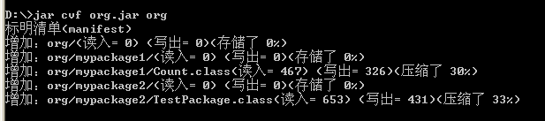
3.5 package与import语句
JDK中有一个jar命令，存放在JDK安装目录下的bin目录中，可以用来对大量的类(.class文件)进行压缩，然后存为.jar文件。现在就可以用jar命令把在D盘生成的org目录及文件压缩。输入以下命令：
jar cvf org.jar org
现对其命令进行简单解释。
-c 创建新的 JAR 文件包，
-v 生成详细报告并显示到标准输出，
-f 指定 JAR 文件名，通常这个参数是必须的，
“org”表示将被压缩的目录名，“org.jar”表示被压缩后所生成的文件名。
执行了jar命令后，将在窗口中显示出打包过程的详细信息，如图3.4所示。
图3.4 文件打包

Slide 33
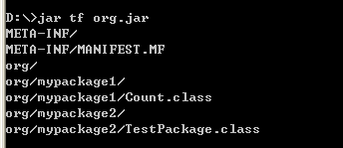
3.5 package与import语句
为了验证上述打包是否完全和正确，可输入以下命令：
jar tf org.jar
-t列出 JAR 文件包的内容列表，如图3.5所示。
图3.5 目录列表

Slide 34
3.5 package与import语句
从JDK5.0开始，import语句不仅可以导入类，还增加了导入静态方法和静态变量的功能。Math类中的所有方法都是静态方法，如果对Math类使用静态导入，就可以采用更加自然的方式使用算术方法。例如下面的代码片段中的第一句比第二句要清晰的多。
sqrt(pow(x,2) + pow(y,2));
Math.sqrt(Math. pow(x,2) + pow(y,2));
静态导入Math类中的所有static 成员，语句为：import static java.lang.Math.*，若其中静态导入Math类中的sqrt方法，语句为：import static java.lang.Math.sqrt。静态导入语句看起来和普通的import语句非常相似。但是，普通import语句从某个包中导入了一个或所有的类，而静态import语句从某个类中导入一个类的一个或所有的静态方法以及静态变量，使得导入类的所有静态变量和静态方法在当前类直接可见，使用这些静态成员无需再给出它们的类名。

Slide 35
3.5 package与import语句
【例3.15】使用静态导入语句。
StaticImport.java
package org.import1;
public class Simple {
public static final String COUNTRY = "China";
public static int add(int a, int b) {
return a + b;
}
}
package org.import2;
import static org.import1.Simple.COUNTRY; // 静态导入
import static org.import1.Simple.add;
public class StaticImport {
public static void main(String[] args) {
System.out.println(add(3, 9));
System.out.println(COUNTRY);
}
}
程序运行结果：
12
China

Slide 36
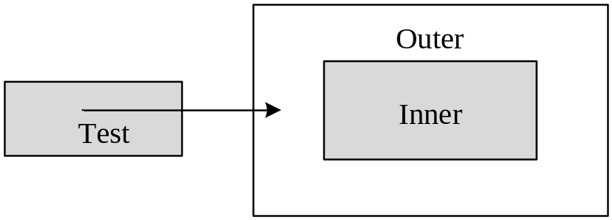
3.6 内部类
在一个类内部定义的类叫做内部类或内置类(inner class)。内部类可以将逻辑上相关的一组类组织起来，并由外部类来控制内部类的可见性。当建立一个内部类时，其对象就拥有了与外部类对象之间的一种关系，这是通过this引用形成的，使得内部类对象可以随意访问外部类中的所有成员。把包含内部类的类称为外部类，在图3.6中，类Outer是外部类，类Inner是类Outer的内部类，Test类会访问类Outer及它的内部类，可把Test类称为客户类。外部类只能处于public 和默认访问级别，而成员内部类可以处于public、protected、private 和默认这四种访问级别。
图3.6 类的关系

Slide 37
3.6.1 实例内部类
实例内部类是成员内部类的一种，没有static修饰，实例内部类具有以下特点。
(1) 在创建实例内部类的实例时，外部类的实例必须已经存在。例如想创建内部类Inner类的实例，必须先创建外部类Outer类的实例，例如下面的语句：
Outer outer=new Outer(); // 创建外部类
Outer.Inner inner=outer.new Inner(); // 创建内部类
等价于：
Outer.Inner inner =new Outer().new Inner();
(2) 实例内部类的实例自动持有外部类的实例的引用，这个引用形式是：外部类名字.this。在内部类中，可以直接访问外部类的所有成员，包括成员变量和成员方法。
(3) 外部类实例与内部类实例之间是一对多的关系，一个内部类实例只会引用一个外部类实例，而一个外部类实例对应零个或多个内部类实例。在外部类中不能直接访问内部类的成员，必须通过内部类的实例去访问。

Slide 38
3.6.1 实例内部类
（4）在实例内部类中不能定义静态成员，而只能定义实例成员，例如在以下内部类Middle中的三个静态成员，编译将无法通过。
class Outer {
class Middle {
static int a; // 编译错误
int a; // 合法
static void print(){} // 编译错误
void print(){} // 合法
static class Inner{} // 编译错误
class Inner{} // 合法
}
}
（5）如果实例内部类与外部类包含同名的成员，例如，内部类变量Inner.a和外部类Outer.a，那么this.a表示内部类Inner的成员变量a，Outer.this.a表示外部类的变量a。
【例3.16】实例内部类的特性。

Slide 39
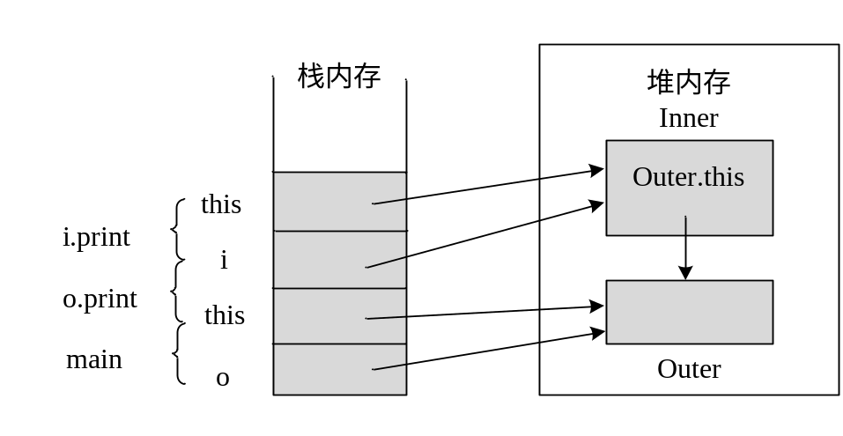
3.6.1 实例内部类
说明：
(1) 显示出print()方法中的局部变量index的值；
(2) 显示内部类Inner的私有变量index的值；
(3) 显示外部类Outer的私有变量index的值。
在Test.java程序的main() 方法当中，首先定义了一个外部类变量Outer，用new 产生外部类的一个对象，由堆内存分配空间，如图3.7所示。它的引用保存在栈内存的o 变量中。当调用外部类的print()方法，进入外部类的print()方法时，会有一个特殊变量this 保存对象本身的一个引用。然后在print()方法当中用new 又产生一个对象，进而在堆内存当中分配一个内部类对象，将它的引用保存到i变量中。
图3.7 类的运行结构图

Slide 40
3.6.2 匿名类
匿名类是一种特殊的类，这种类没有名字。匿名类具有以下特点：
(1) 匿名类是final类；
(2) 匿名类由于没有名字，因而无法定义构造方法，编译程序会自动生成匿名类的构造方法，在其中自动调用父类的构造方法；
(3) 在匿名类中可以定义实例变量和若干个实例初始化代码块和新的实例方法。Java虚拟机首先调用父类的构造方法，然后按照实例变量的和实例初始化代码块定义的先后次序依次进行初始化。
(4) 匿名类除了可以继承类以外，还可以实现接口；
(5) 匿名类可以访问外部类的所有成员，如果匿名类位于一个方法中，还能访问所在方法的final类型的局部变量。
【例3.17】匿名类的特点。
说明：以上“new Outer(){…}”定义了一个继承类Outer的匿名类，大括号内是类Outer的类体，“new Outer(){…}”返回匿名类的一个实例的一个引用。
程序运行结果：
default constructor
from Outer
another constructor
initialize constructor
from anonymous 1

Slide 41
3.6.3 static内部类
若定义内部类时用static修饰，就形成了一个static内部类。如：
class Outer{
private int x =1;
public static class Inner{
…
}
}
此时，该static内部类的类型名是：Outer.Inner，使用方式与顶层类是一样的。如，Outer.Inner ia = new Outer.Inner(); 调用static内部类的默认构造器产生一个内部类对象。
设计使用static内部类的主要目的有两个：
(1) 将与外部类关系密切的类逻辑上组织在一起，并进行访问权限的控制。
(2) 能访问外部类中的所有成员。外部类中的static型成员可直接访问，非static型间接访问，即先创建外部类的对象，然后通过该对象来访问。
static内部类其实就是外部类的成员，因而同样拥有类中成员拥有的public、protected、private及默认方式这四种访问权限。static内部类除了定义的位置是处于类的内部，其他方面与顶层类是一样的。可以定义成final或abstract，可以继承类或实现接口，也可以被其他类继承。

Slide 42
3.6.3 static内部类
只有外部类能被访问时，内部类才能被访问。如前述代码中，尽管static内部类Inner定义为public，但由于外部类Outer是包访问权限，因而Inner实际上也是包访问权限。static类提供了一个好的机制，用于表达在某一个上下文下才有意义的相关类型。如银行账户类BankAccount包含有账户(long number)与余额(long balance)，对某一个客户类Person的对象who，需要检查who对账户的操作许可权，为此需要设计许可权类Permissions。由于该类承载了BankAccount对象的信息，即：Permissions类在BankAccount上下文来表示权限许可更准确，因此将Permissions定义为BankAccount的static内部类可能更适宜些。
public class BankAccount{
private long number;
private long balance;
public static class Permissions{ … }
…
}

Slide 43
3.6.4 局部内部类
由于外部完全不能访问局部内部类，因而它们不需要(不能定义)访问权限控制符，也不能定义为static。定义局部内部类的好处是，可以访问外部类中的成员，还可以访问所在代码块(如方法)中的局部变量，如，方法的形式参数、方法体中的局部变量。唯一的限制是：这些局部变量(如方法的形式参数)必须被定义为final。例如下面的代码片段：
public class Outer{
private int x = 1;
public void f(final int y){
int z =2;
class Inner{
public Inner(){ // 定义局部内部类
System.out.println(“x=”+x+”y=”+y); // 可以访问x与y，不能访问z
}
}
}
}

